Slide 1
Kementerian Pendidikan dan Kebudayaan Republik Indonesia
Rembuk Nasional Pendidikan dan Kebudayaan
Anies R. Baswedan
Menteri Pendidikan dan Kebudayaan
Republik Indonesia

Slide 2
Prinsip-prinsip Mendasar
Kementerian Pendidikan dan Kebudayaan Republik Indonesia

Slide 3
Kebudayaan buah dari keadaban manusia
Foto: Arian Zwegers
Notes:
Kemajuan kebudayaan mencerminkan proses pembelajaran di masyarakatnya

Slide 4
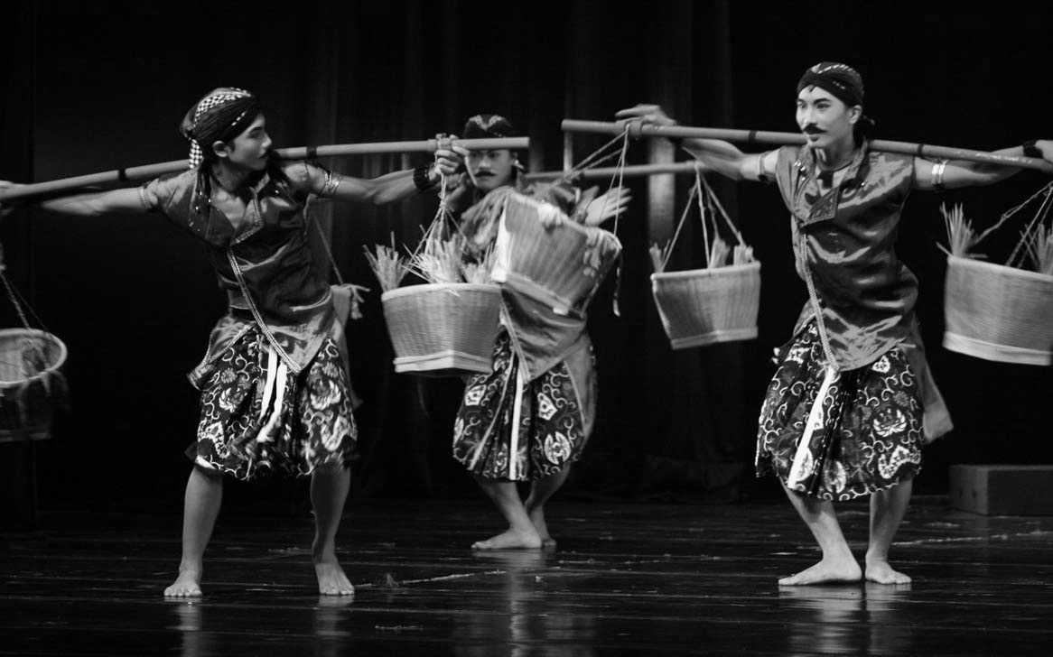
Kebudayaan cermin pembelajaran masyarakat
Foto: jogjanews.com

Slide 5
Pendidikan bagian dari Kebudayaan
Menumbuhkembangkan generasi yang mandiri dan berkepribadian.
Foto: Antara

Slide 6
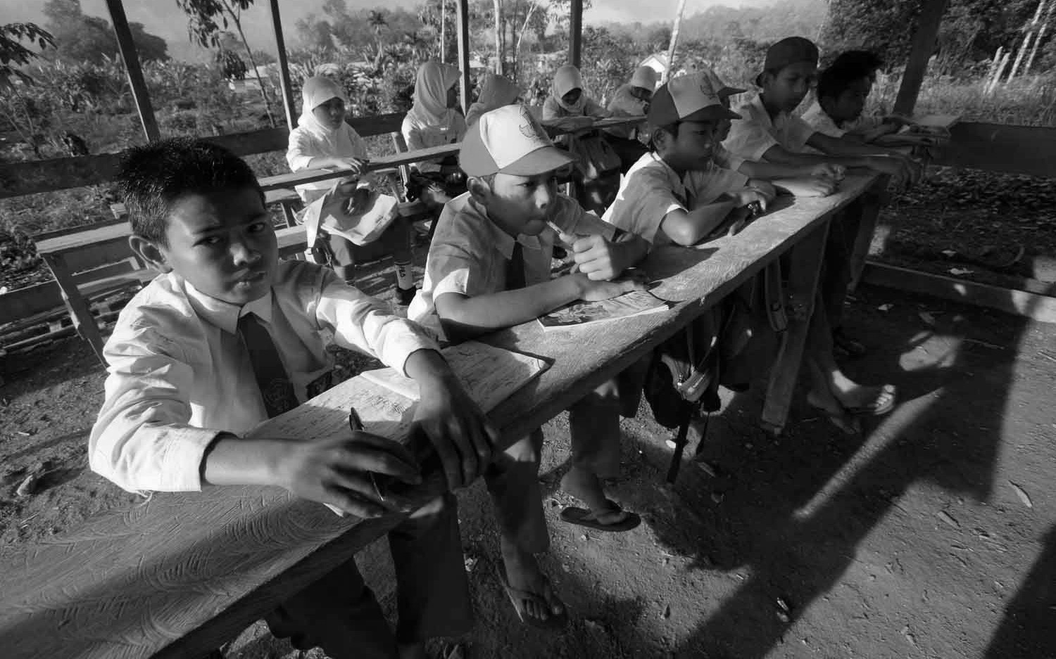
Pendidikan sebagai alat mencerdaskan kehidupan bangsa
Peningkatan akses, mutu dan relevansi.
Foto: kabarindonesia.com

Slide 7
Foto: Leonitem Photowork 2010 – leonitem.blogspot.com
Sekolah sebagai taman
Tantangan yang menyenangkan dan bermakna. Suaka yang aman dan menyehatkan.

Slide 8
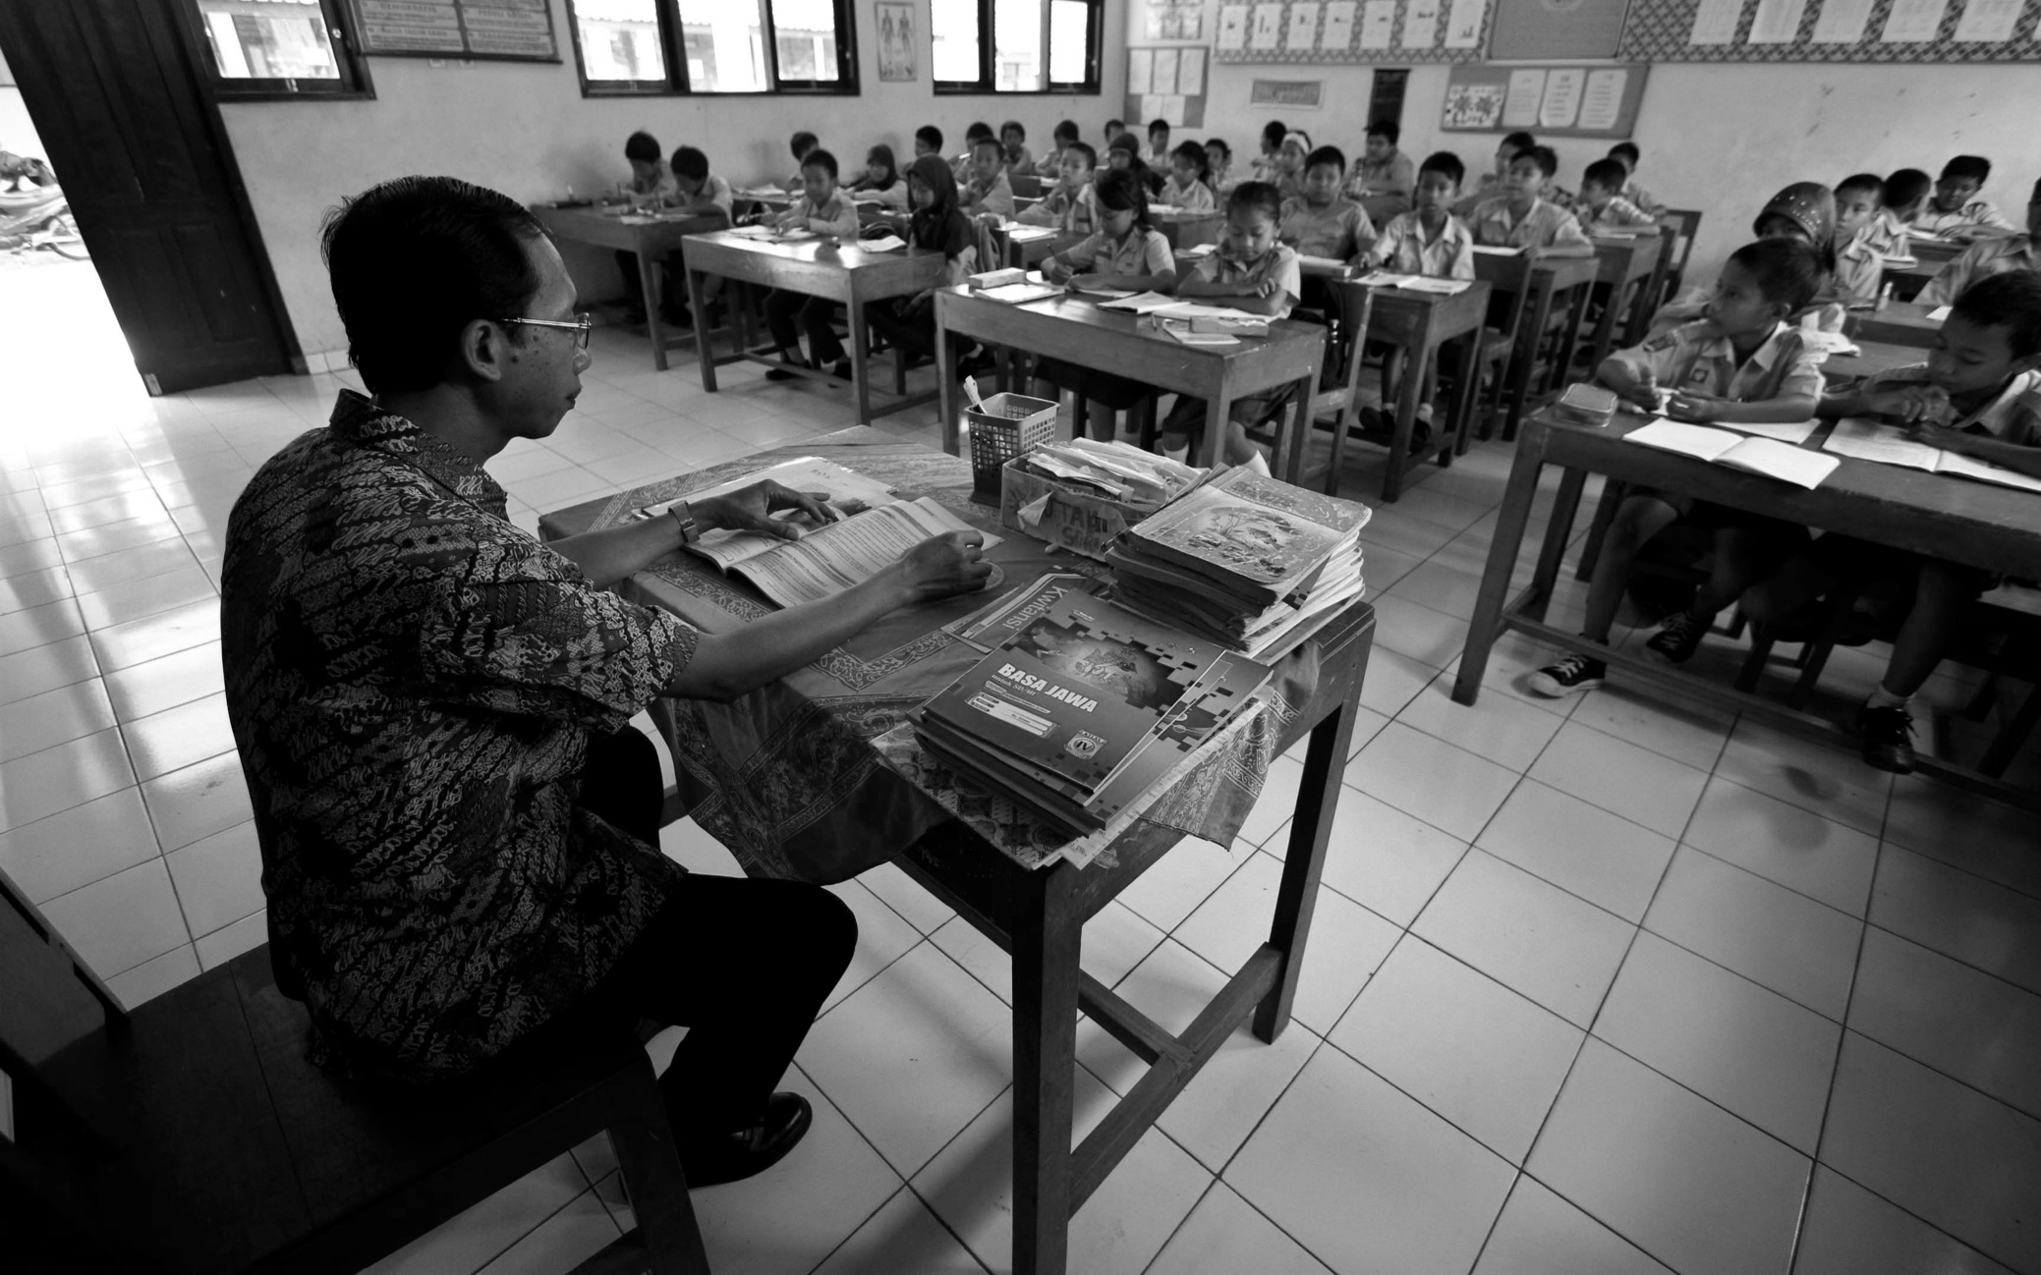
Foto: Antara
Guru adalah kunci
Profesionalitas dan kompetensi. Orangtua kedua di sekolah.

Slide 9
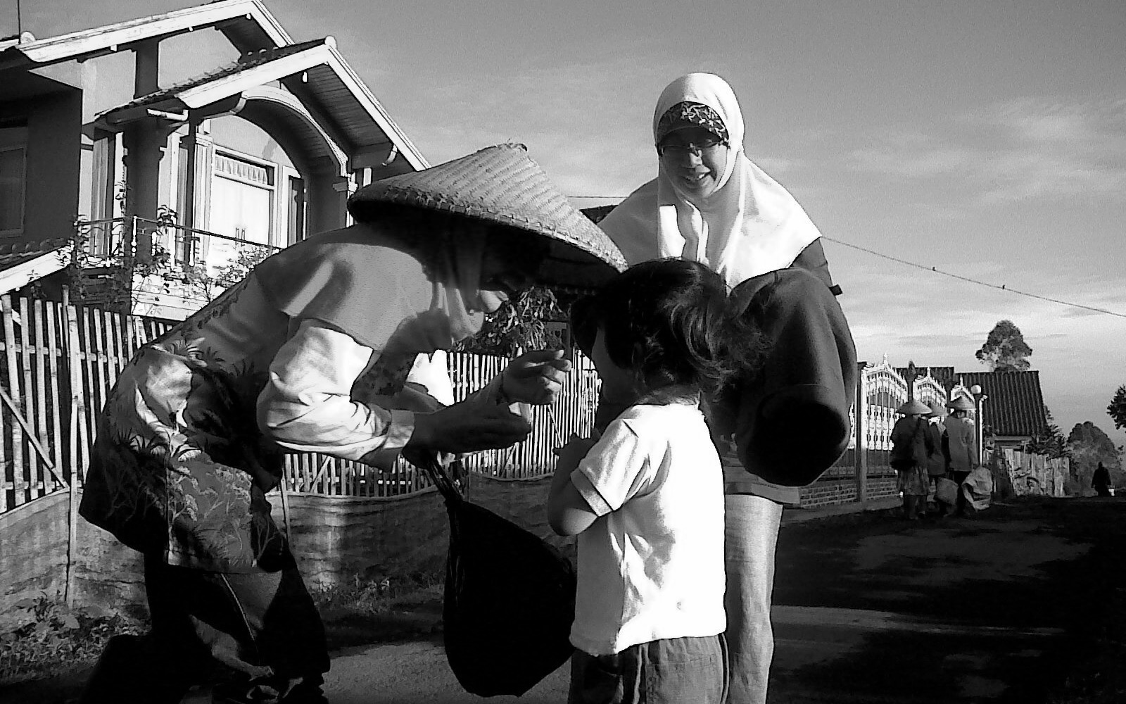
Foto: ayahbundaazzam.wordpress.com
Orangtua, pendidik pertama dan utama
Penguatan dan pelibatan orangtua. Pengumpulan rujukan dan praktek baik.

Slide 10
Pendidikan sebagai gerakan
Pelibatan publik. Pertukaran praktek baik. Sekolah sebagai simpul gerakan.
foto: anakbersinar.com

Slide 11
Kerangka Strategis Mendikbud
Kementerian Pendidikan dan Kebudayaan Republik Indonesia

Slide 12
Kerangka Strategis Mendikbud 2015-2019
Terbentuknya insan serta ekosistem Pendidikan dan Kebudayaan yang berkarakter dengan dilandasi semangat gotong-royong.
STRATEGI 1
STRATEGI 2
STRATEGI 3
Penguatan pelaku pendidikan dan kebudayaan
Peningkatan mutu dan akses
Pengembangan efektivitas birokrasi melalui perbaikan tata kelola dan pelibatan publik
Menguatkan siswa, guru, kepala sekolah, orangtua dan pemimpin institusi pendidikan dalam ekosistem pendidikan.
Memberdayakan pelaku budaya dalam pelestarian dan pengembangan kebudayaan.
Fokus kebijakan diarahkan pada penguatan perilaku yang mandiri dan berkepribadian.
Meningkatkan mutu pendidikan sesuai lingkup Standar Nasional Pendidikan untuk mengoptimalkan capaian Wajib Belajar 12 tahun.
Meningkatkan ketersediaan serta keterjangkauan layanan pendidikan, khususnya bagi masyarakat yang terpinggirkan.
Fokus kebijakan didasarkan pada percepatan peningkatan mutu dan akses untuk menghadapi persaingan global dengan pemahaman akan keberagaman, penguatan praktik baik dan inovasi.
Melibatkan publik dalam seluruh aspek pengelolaan kebijakan dengan berbasis data, riset dan bukti lapangan.
Membantu penguatan kapasitas tata kelola pada birokrasi pendidikan di daerah.
Mengembangkan koordinasi dan kerjasama lintas sektor di tingkat nasional.
Fokus kebijakan dimulai dari mewujudkan birokrasi Kemdikbud RI yang menjadi teladan dalam tata kelola yang bersih, efektif dan efisien serta melibatkan publik.

Slide 13
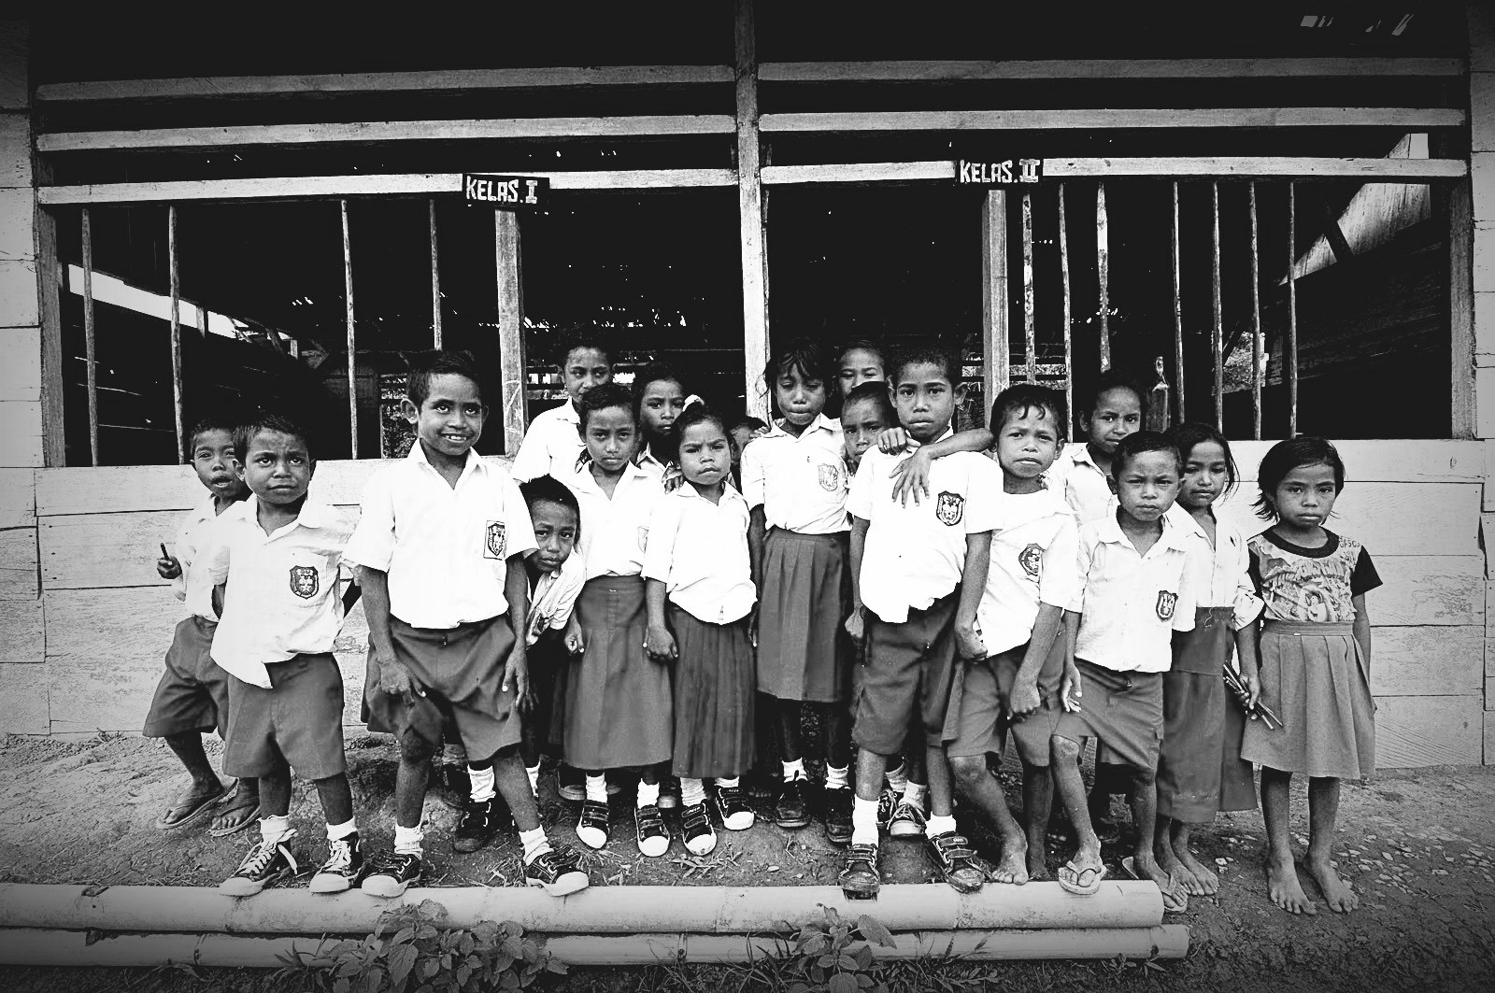
Terbentuknya insan dan ekosistem pendidikan dan kebudayaan yang berkarakter dan dilandasi semangat gotong royong
Foto: Leonitem Photowork 2010 – leonitem.blogspot.com

Slide 14
Strategi 1
Penguatan Pelaku Pendidikan dan Kebudayaan
Menguatkan siswa, guru, kepala sekolah, orangtua dan pemimpin institusi pendidikan dalam ekosistem pendidikan.
Memberdayakan pelaku budaya dalam pelestarian dan pengembangan kebudayaan.
Fokus kebijakan diarahkan pada penguatan perilaku yang mandiri dan berkepribadian.
foto: 9 Summers 10 Autumns

Slide 15
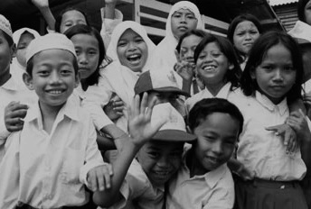
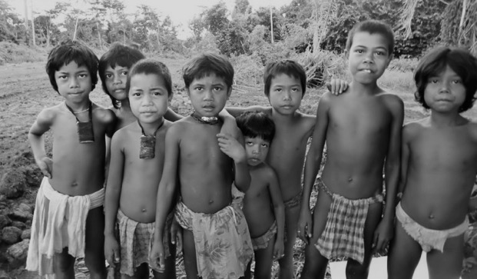
Strategi 2
Peningkatan Mutu dan Akses
Meningkatkan mutu pendidikan sesuai lingkup Standar Nasional Pendidikan untuk mengoptimalkan capaian Wajib Belajar 12 tahun.
Meningkatkan ketersediaan serta keterjangkauan layanan pendidikan, khususnya bagi masyarakat yang terpinggirkan.
Fokus kebijakan didasarkan pada percepatan peningkatan mutu dan akses untuk menghadapi persaingan global dengan pemahaman akan keberagaman, penguatan praktik baik dan inovasi.
foto: expat.or.id - ANZA
foto: pusaka.or.id

Slide 16
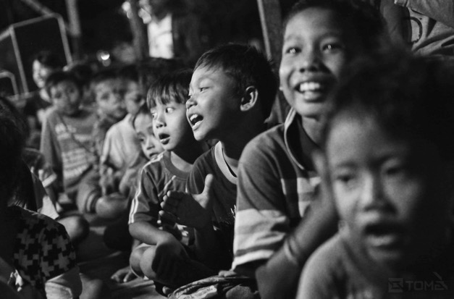
Strategi 3
Pengembangan efektivitas birokrasi melalui perbaikan tata kelola dan pelibatan publik
Melibatkan publik dalam seluruh aspek pengelolaan kebijakan dengan berbasis data, riset dan bukti lapangan.
Membantu penguatan kapasitas tata kelola pada birokrasi pendidikan di daerah.
Mengembangkan koordinasi dan kerjasama lintas sektor di tingkat nasional.
Fokus kebijakan dimulai dari mewujudkan birokrasi Kemdikbud RI yang menjadi teladan dalam tata kelola yang bersih, efektif dan efisien serta melibatkan publik.
foto: Save Street Child Surabaya

Slide 17
Topik-topik Komisi
Kementerian Pendidikan dan Kebudayaan Republik Indonesia

Slide 18
Komisi 1
Pendidikan Anak Usia Dini dan Pendidikan Masyarakat
Bagaimana menjamin penyelenggaraan PAUD Bermutu?
Bagaimana meningkatkan akses dan mutu Pendidikan Kesetaraan?
Bagaimana meningkatkan akses, mutu dan relevansi kursus dan pelatihan?
Bagaimana memperkuat kelembagaan satuan PAUD-Dikmas?
Bagaimana memperkuat peran keluarga sebagai pendidik utama dan pertama?
Bagaimana memperjelas pembagian kewenangan pusat, daerah dan masyarakat dalam penyelenggaraan PAUD-Dikmas?

Slide 19
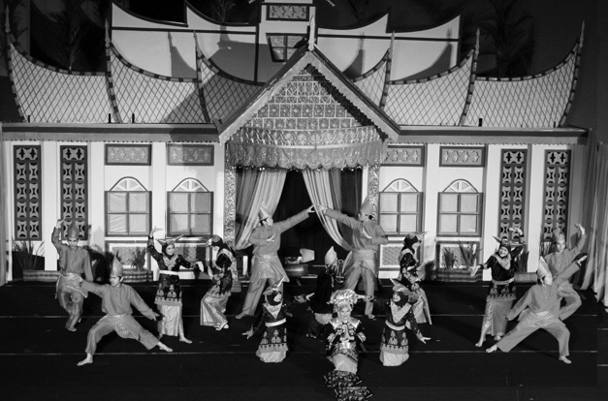
Komisi 2
Kebudayaan
Bagaimana strategi meningkatkan jumlah cagar budaya yang teregistrasi?
Bagaimana mendukung pencatatan dan penetapan Warisan Budaya Takbenda?
Apa strategi yang tepat dalam menetapkan dan mendukung nominasi warisan budaya dunia?
Bagaimana memfasilitasi penelitian dan penghargaan bidang kebudayaan?
Bagaimana strategi pembinaan Kepercayaan Terhadap Tuhan YME?
Apa saja strategi pemanfaatan budaya sebagai alat diplomasi?

Slide 20
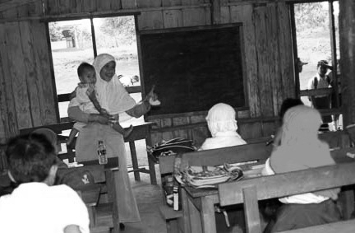
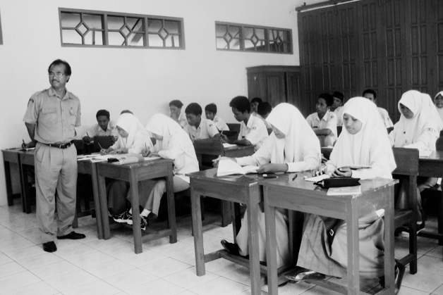
Komisi 3
Guru dan Tenaga Kependidikan
Bagaimana meningkatkan kualitas dan kehandalan perencanaan kebutuhan dan distribusi guru?
Bagaimana strategi meningkatkan mutu guru agar dapat memenuhi kuaifikasi yang diharapkan?
Bagaimana strategi pengembangan keprofesian guru dapat disusun secara berkelanjutan?
Bagaimana memastikan tunjangan kesejahteraan guru tepat waktu, tepat sasaran dan tepat jumlah?

Slide 21
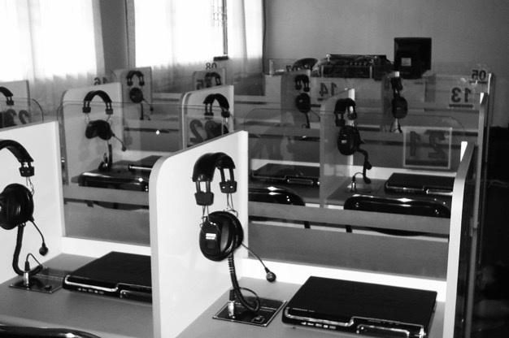
Komisi 4
Pengembangan dan Pelestarian Bahasa
Apa saja yang dapat dilakukan untuk meningkatkan mutu pendidikan bahasa?
Bagaimana memperjelas pembagian kewenangan pusat, daerah dan masyarakat dalam pengembangan, pembinaan dan pelestarian bahasa dan sastra?
foto: Save Street Child Surabaya

Slide 22
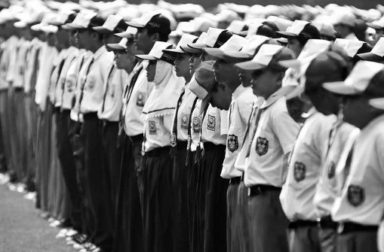
Komisi 5
Pelaksanaan Wajib Belajar 12 Tahun
Bagaimana memastikan Program Indonesia Pintar efektif dan berkelanjutan?
Bagaimana membangun sistem transparansi dan akuntabilitas pemanfaatan dana BOS?
Apa saja praktek-praktek baik penerimaan siswa baru di berbagai daerah?
Bagaimana membangun lingkungan pendidikan yang aman dan ramah anak.
Bagaimana peran komite sekolah dapat ditingkatkan dan diperkuat?
Bagaimana meningkatkan jumlah, mutu dan relevansi SMK vokasi?

Slide 23
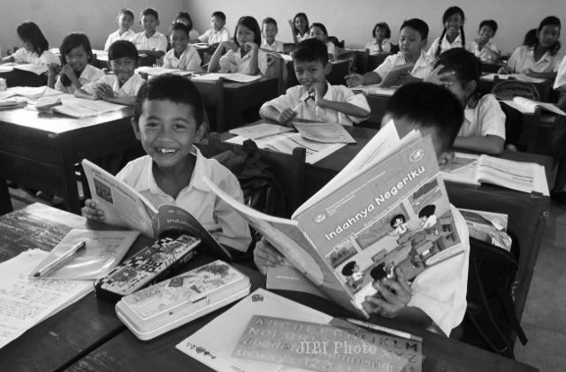
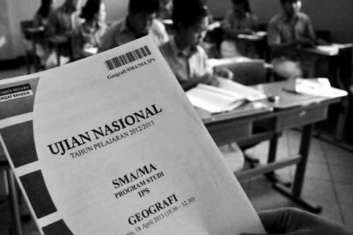
Komisi 6
Kurikulum, UN 2015, Penilaian Pendidikan, Akreditasi
Bagaimana memastikan kurikulum nasional relevan dengan perkembangan dan tantangan nasional dan global, dengan tetap memberikan ruang bagi keunggulan dan kearifan lokal?
Bagaimana ekosistem penilaian pendidikan perlu dibangun agar dapat menjadi cermin dan panduan bagi arah kemajuan pendidikan nasional?
Bagaimana strategi melakukan percepatan akreditasi satuan pendidikan secara efektif dan efisien?

Slide 24
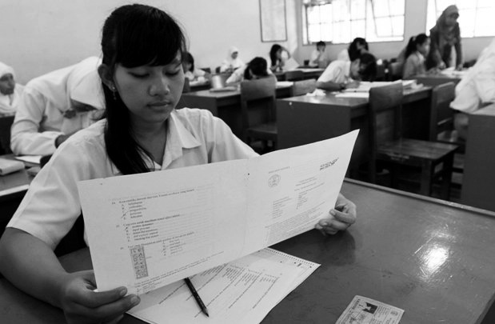
Indeks Integritas
Sekolah menjadi zona latihan integritas dan anti korupsi.

Slide 25
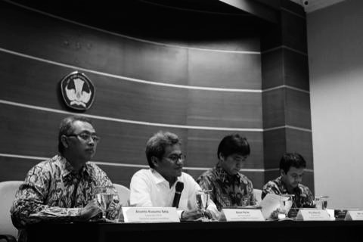
Komisi 7
Tata Kelola, Efektivitas Birokrasi, Pelibatan Publik dan Pengawasan Pendidikan
Bagaimana efektivitas dan efisiensi tata kelola pendidikan dan kebudayaan dapat ditingkatkan, baik di pusat maupun daerah?
Bagaimana cara menyebarkan praktek baik dalam tata kelola pendidikan dan kebudayaan?
Bagaimana memperjelas pembagian kewenangan pusat, daerah dan masyarakat?
Bagaimana para pemegang kepentingan pendidikan dapat saling melakukan pengawasan dan kolaborasi?

Slide 26
Bagaimana mencerdaskan kehidupan bangsa bisa terwujud melalui gerakan bersama?
foto: anakbersinar.com

Slide 27
TERIMA KASIH
Kementerian Pendidikan dan Kebudayaan Republik Indonesia

